Slide 1
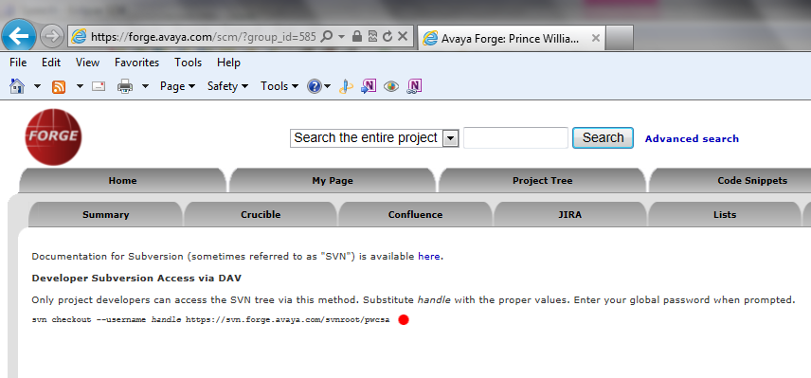

Usar el SVN de Avaya Forge
Logearse en la VPN de Avaya
Ir a la pagina Forge del proyecto en cuestion
Seleccionar la pestaña “SCM”, que mostrara el path donde esta el repositorio de SVN para ese proyecto

Slide 2
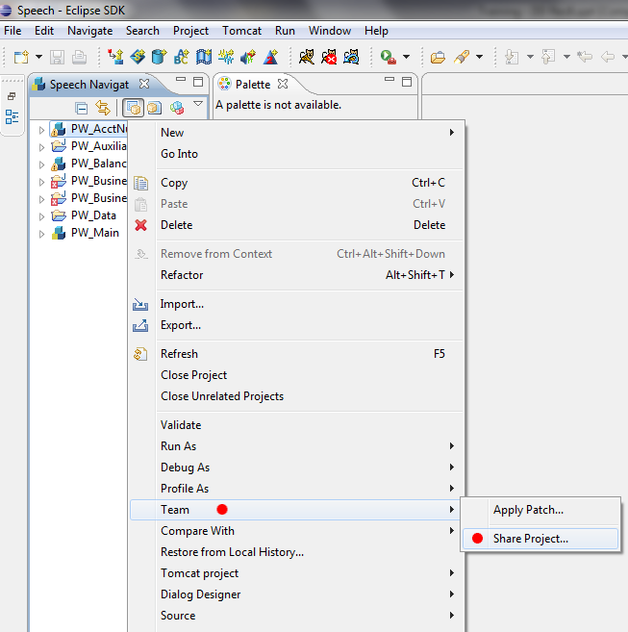
Usar el SVN de Avaya Forge
Desde el Eclipse seleccionar el proyecto a subir al SVN con el boton derecho del mouse.
Ir a: Team->Share Project
Prerequisito: El Eclipse debera tener el plug-in de Subversion correctamente instalado.

Slide 3
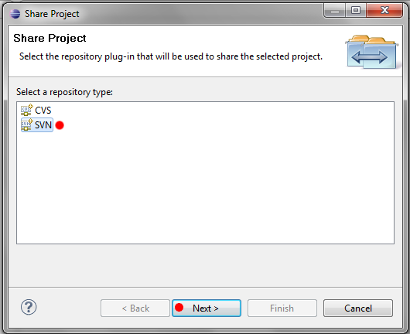
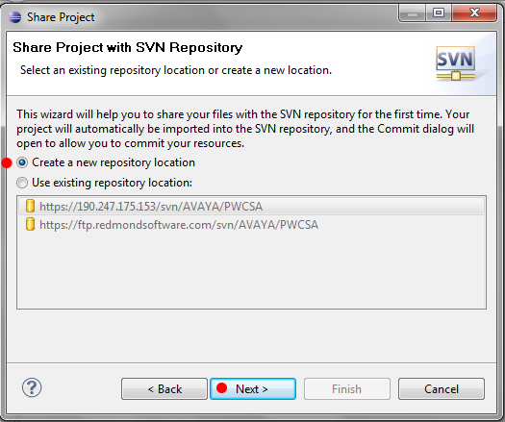
Usar el SVN de Avaya Forge
Seleccionar SVN y luego ir a “Next”
Seleccionar “Create new repository location” y luego ir a “Next”

Slide 4
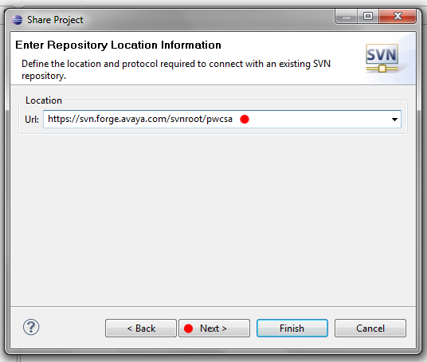
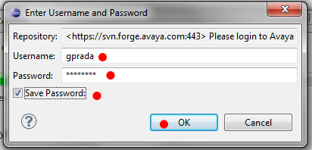
Usar el SVN de Avaya Forge
Poner la URL del repositorio de Avaya Forge
Poner las credenciales GLOBAL y marcar “Save Password”
Hacer Commit del Proyecto
NOTA IMPORTANTE: El comentario es MANDATORIO

